Slide 1
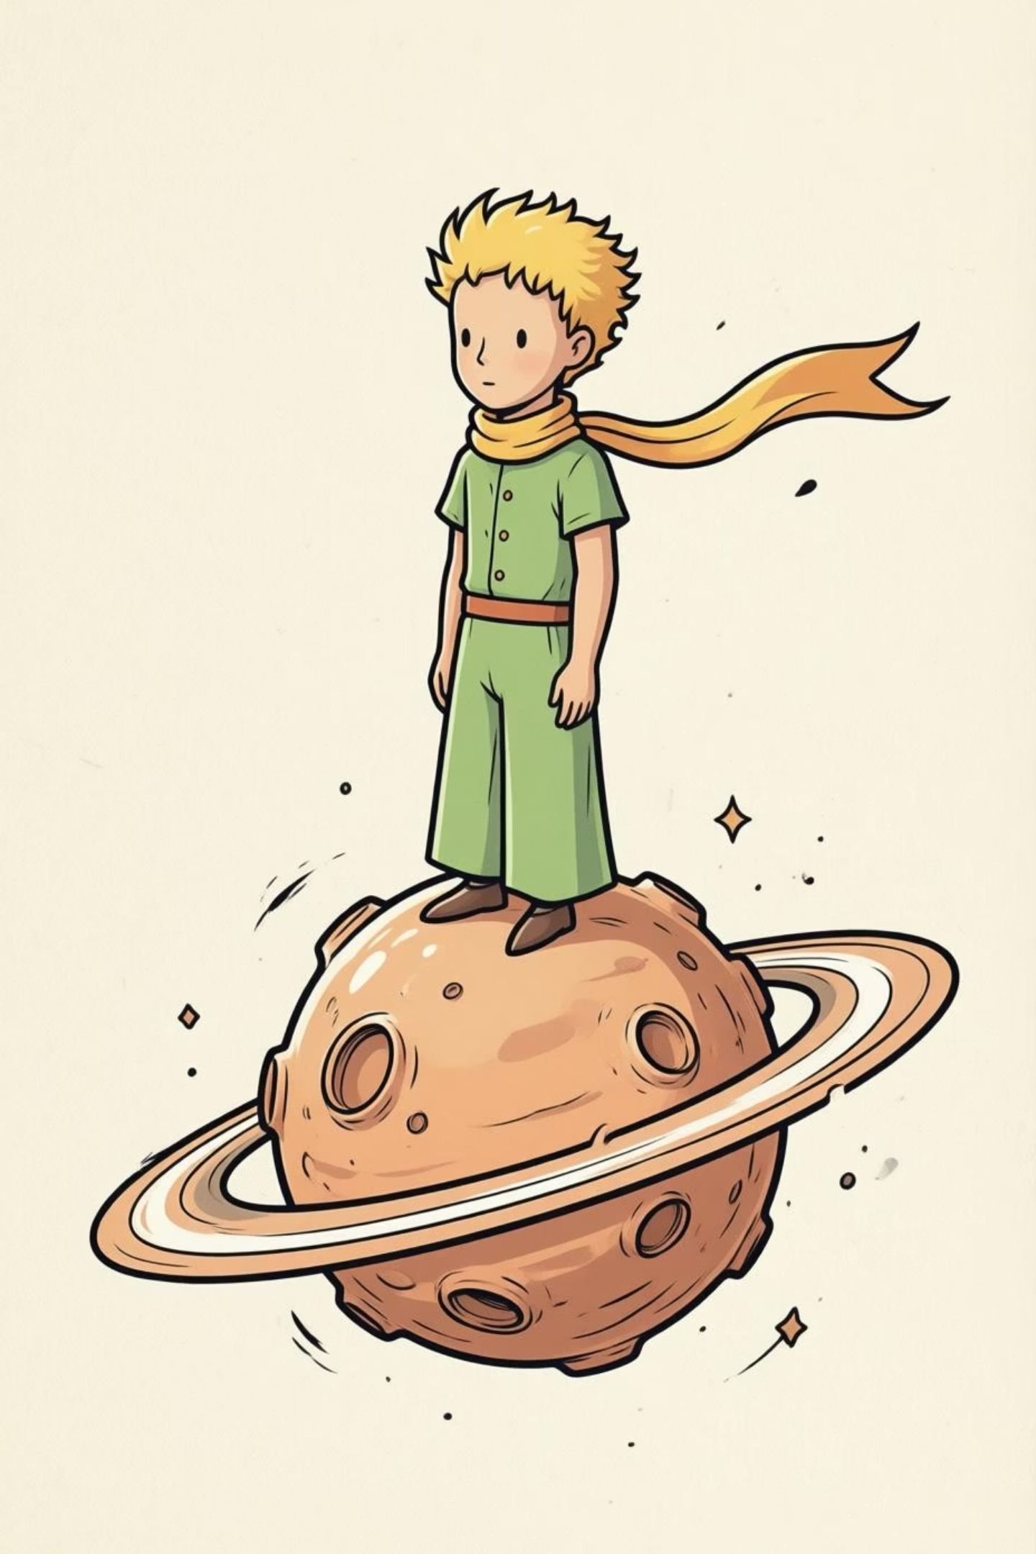
Le Voyage du Petit Prince : Une Épopée Interactive
Embarquez pour une aventure enchantée, une adaptation ludique et poétique du chef-d'œuvre intemporel de Saint-Exupéry. Les jeunes développeurs créatifs et éducateurs trouveront ici une source d'inspiration pour des projets interactifs pour enfants.

Slide 2
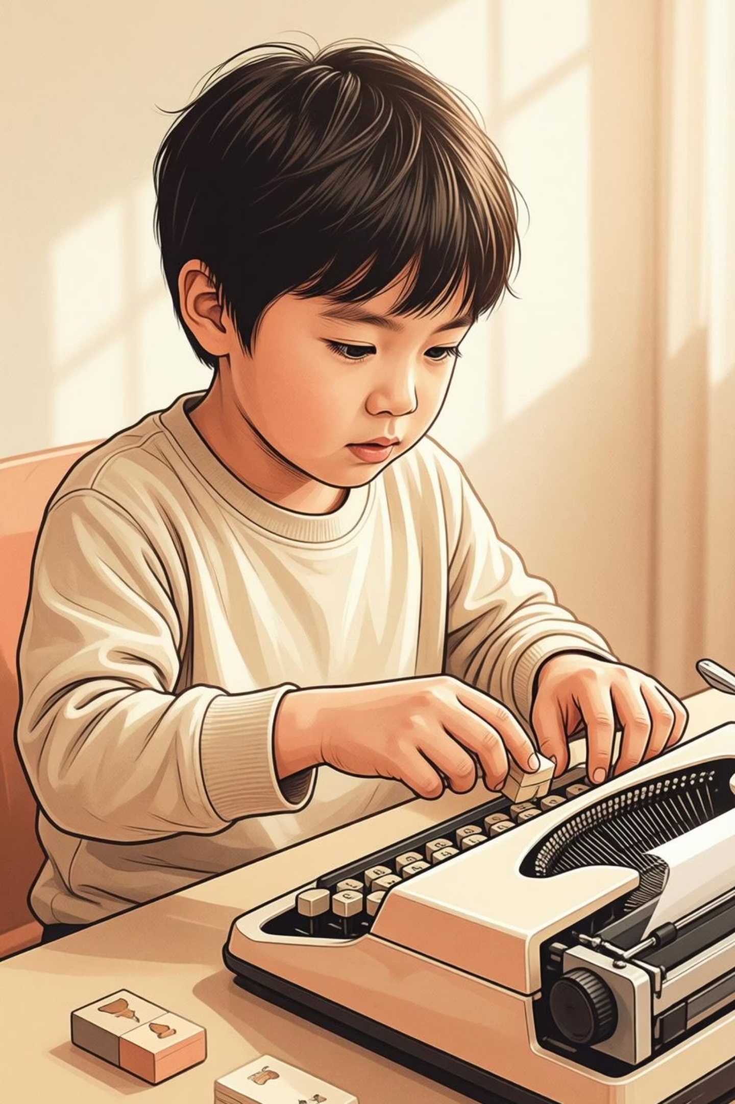
Protéger la Planète du Petit Prince
Le Concept Pédagogique
1
Aidez le Petit Prince à défendre sa petite planète contre l'invasion des baobabs, un défi qui stimule la réflexion et la réactivité.
L'Objectif Ludique
2
Chaque action de l'enfant contribue à la victoire, lui permettant ainsi de guider le Prince vers sa bien-aimée Rose.
L'Esprit Poétique
3
Une expérience qui allie le plaisir du jeu à la profondeur narrative du livre original, touchant le cœur et l'imagination.

Slide 3
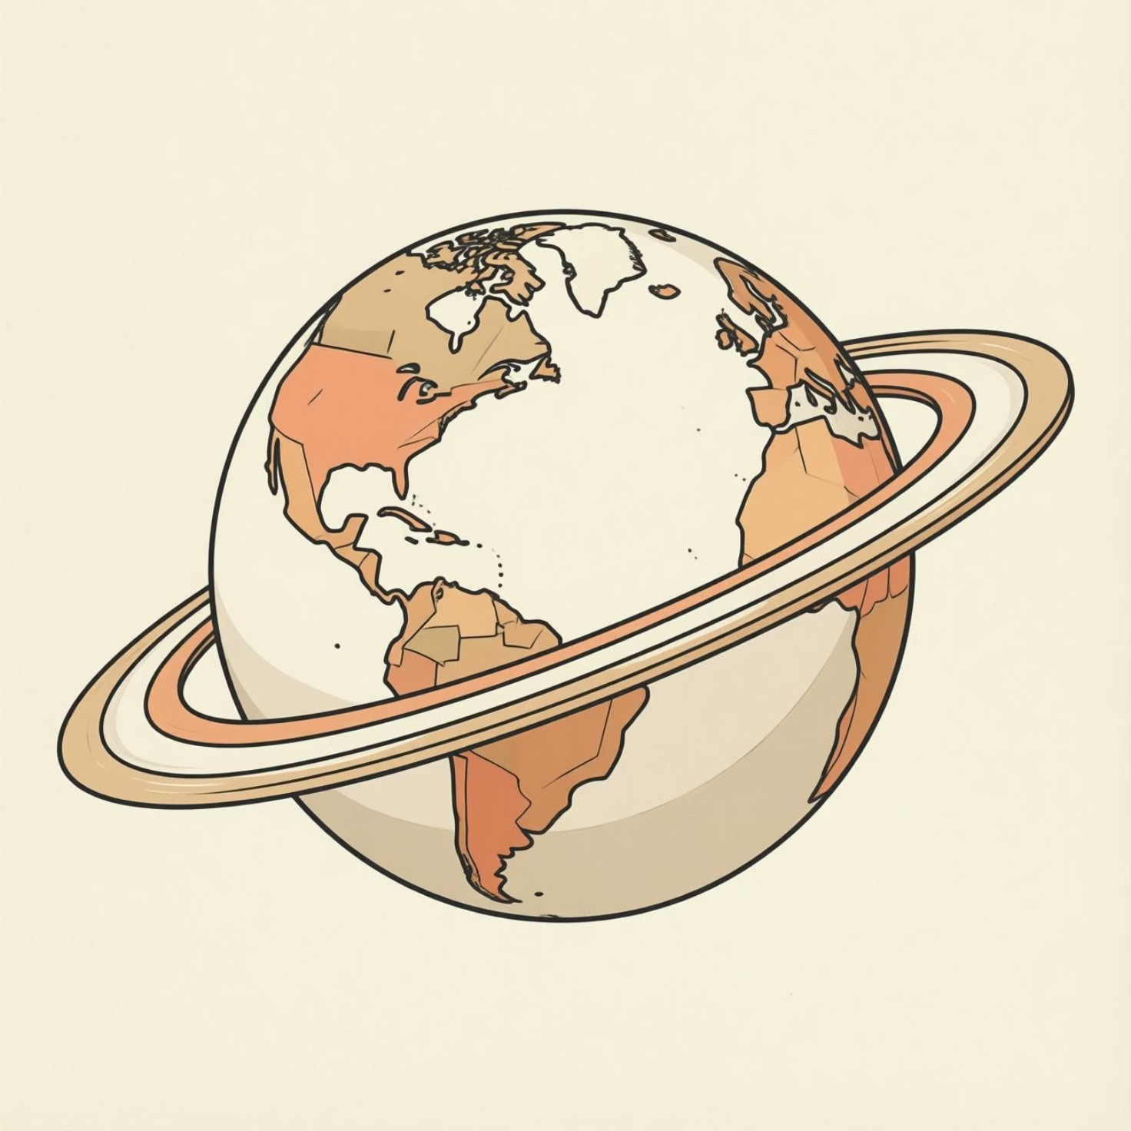

L'Univers Graphique : Quand la Géométrie Raconte une Histoire
Primitives Géométriques
Fidèle au style minimaliste de Saint-Exupéry, l'univers est entièrement construit à partir de formes géométriques simples, pour une esthétique épurée.
La Courbure de la Planète
La trigonométrie est utilisée de manière créative pour simuler la courbure de la planète, donnant vie au sol sous les pieds du Petit Prince.

Slide 4
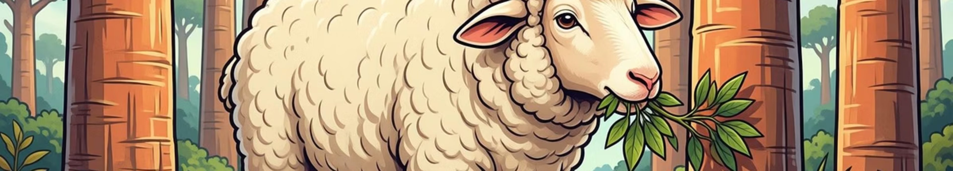
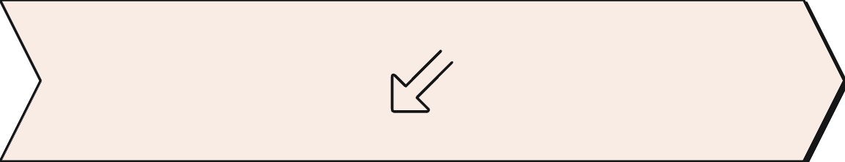
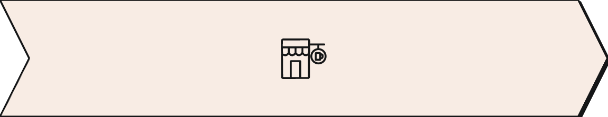
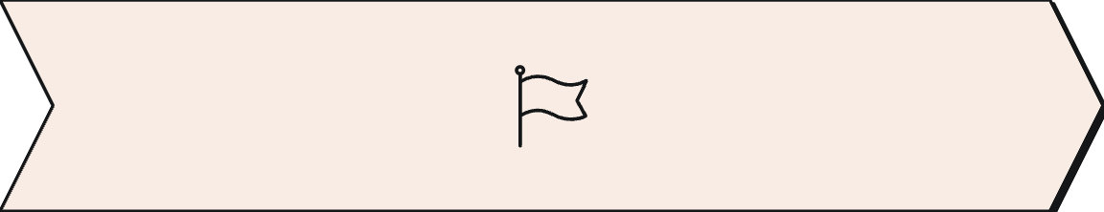
Interactions & Gameplay : L'Enfant au Cœur de l'Action
Clic pour Sauver
Barre de Progression
Victoire ou Défaite
Un simple clic suffit pour envoyer des moutons, gardiens de l'équilibre, dévorer les baobabs menaçants.
Une barre visuelle indique la progression vers la victoire, offrant un feedback immédiat et engageant.
Chaque session se termine par un écran clair de victoire ou de défaite, renforçant l'impact des choix du joueur.

Slide 5
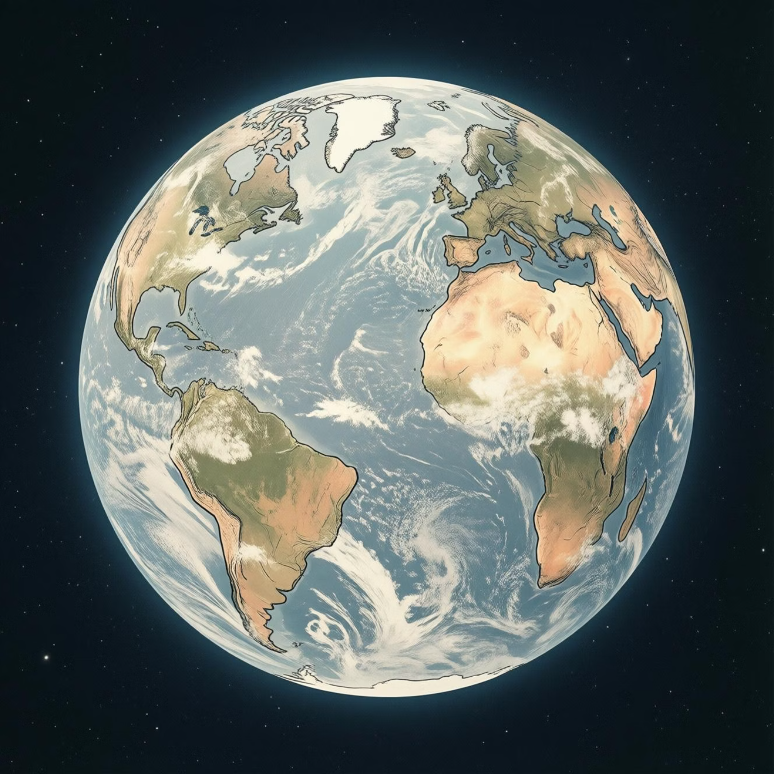
Défis Techniques : Le Voyage Spatial du Prince
Le voyage final du Petit Prince, qui le mène vers la planète de sa Rose, est une prouesse technique simple mais efficace.
Variable offsetCamera : Une variable clé pour simuler le mouvement continu de l'univers.
Fonction translate() : Utilisée pour décaler l'intégralité de la scène, créant l'illusion d'un mouvement fluide et sans fin vers la destination finale.

Slide 6

Conclusion : La Poésie en Code
La Lettre Étoilée
Au-delà du code, le projet est une lettre d'amour qui parcourt les étoiles, un hommage interactif à l'œuvre de Saint-Exupéry.
Une Ode au Rêve
Ce projet démontre qu'un jeu peut être à la fois pédagogique, technique et profondément poétique, invitant à la contemplation.

Slide 7

L'Avenir du Voyage : Possibilités d'Expansion
Ambiance Sonore : L'ajout d'une musique douce et immersive enrichirait l'expérience, transportant davantage le joueur dans l'univers du Petit Prince.
Nouveaux Obstacles : Introduire de nouveaux types d'obstacles et d'interactions pourrait diversifier le gameplay et maintenir l'engagement.
Étoiles Interactives : Pourquoi pas des étoiles cliquables révélant des citations du livre, fusionnant le jeu et la lecture ?

